Slide 1
Работа с XML из Java

Slide 2
Как выглядит XML-документ?
<people_list> <person> <name>Mike</name> <birthdate>2083-01-22</birthdate> <gender>Male</gender> </person>
</people_list>

Slide 3
В общем случае XML- документы должны удовлетворять следующим требованиям:
В заголовке документа помещается объявление XML, в котором указывается язык разметки документа, номер его версии и дополнительная информация
Каждый открывающий тэг, определяющий некоторую область данных в документе обязательно должен иметь своего закрывающего "напарника", т.е., в отличие от HTML, нельзя опускать закрывающие тэги
В XML учитывается регистр символов
Все значения атрибутов, используемых в определении тэгов, должны быть заключены в кавычки
Вложенность тэгов в XML строго контролируется, поэтому необходимо следить за порядком следования открывающих и закрывающих тэгов
Вся информация, располагающаяся между начальным и конечными тэгами, рассматривается в XML как данные и поэтому учитываются все символы форматирования ( т.е. пробелы, переводы строк, табуляции не игнорируются, как в HTML)

Slide 4
Мы просто хотим быть Java разработчиками Тогда зачем все это нам?

Slide 5
Наиболее популярное использование:
Конфигурация
Интеграция
Ресурсные системы

Slide 6
JAXP The Java API for XML Processing
Набор абстрактных API, упрощающих обработку XML данных с помощью программ, написанных на Java.
DOM
SAX
XPath

Slide 7
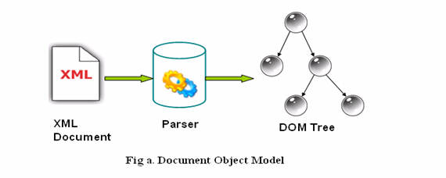
DOM

Slide 8
Так что же такое DOM?
Судя из названия это есть объектная модель документа. XML документ представляет собой набор тегов — узлов. Каждый узел может иметь неограниченное количество дочерних узлов. Каждый дочерний тоже может содержать много-много потомков или не содержать их вовсе. Таким образом получается некое дерево. Так вот DOM представляет собой всё это дерево в виде специальных объектов Node. Каждый Node соответствует своему XML-тегу. Каждый Node содержит полную информацию о том, что это за тег, какие он имеет атрибуты, какие дочерние узлы содержит внутри себя и так далее. На самой вершине этой иерархии находится Document.

Slide 9
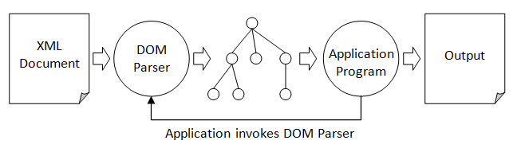

Slide 10
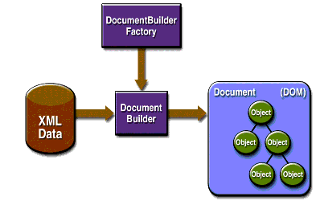
О DOM подробнее

Slide 11
SAX (Simple API for XML) - событийно-ориентированное API

Slide 12
Последовательный разбор XML-документа SAX-обработчиком обычно производится по следующей схеме :

Slide 13
Загрузить документ, установить обработчики событий, начать просмотр его содержимого;
Найдено начало документа (его корневой, самый первый элемент) - вызвать виртуальную функцию- обработчик события startDocument;
Каждый раз, когда при разборе будет найден открывающий тэг элемента вызывается обработчик-функция startElement. В качестве параметров ей передаются название элемента и список его атрибутов;
Найдено содержимое элемента - передать его соответствующему обработчику - characters, ignorableWhitespace,processingInstruction и т.д.;
Если внутри текущего элемента есть под элементы, то эта процедура повторяется;
Найден закрывающий тэг элемента - обработать событие endElement();
Найден закрывающий тэг корневого элемента -обработать событие endDocument;
Если в процессе обработки были обнаружены ошибки, то анализатором вызываются обработчики предупреждений (warning), ошибок (error) и критических ошибок обработчика (fatalError).

Slide 14
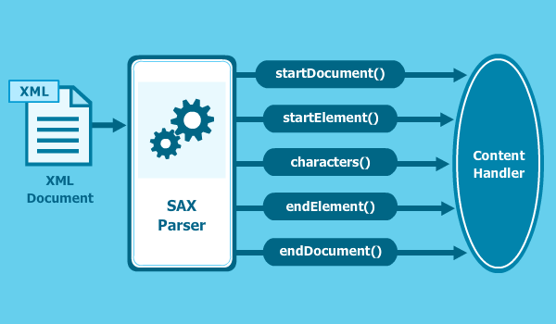

Slide 15
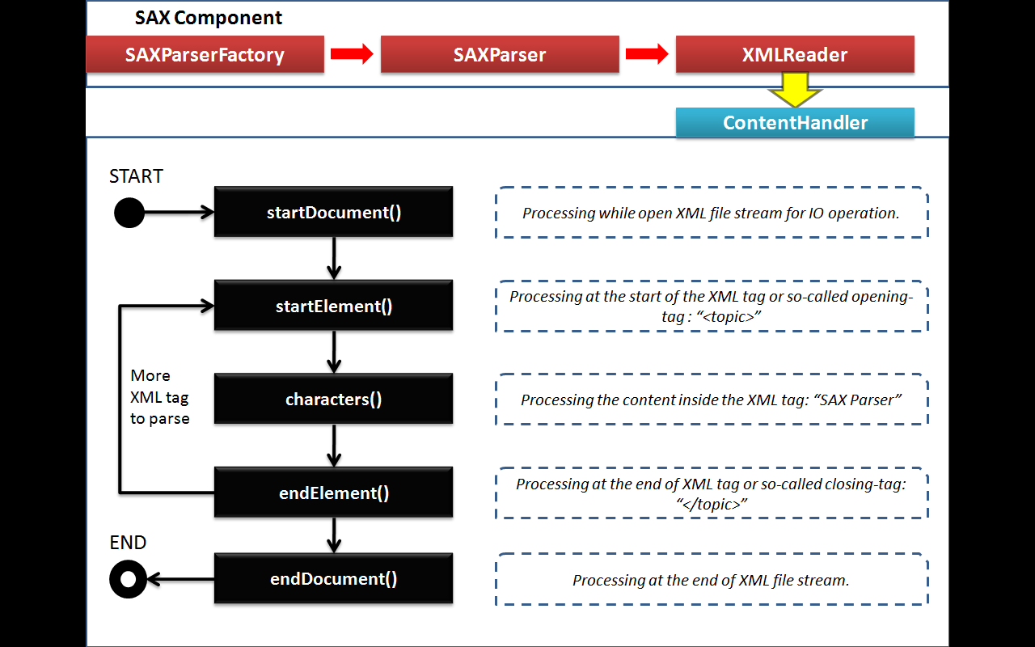

Slide 16
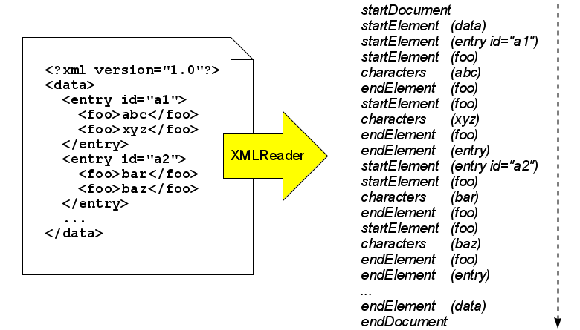
Рассмотрим на примере

Slide 17
Сравнение
- Одно из достоинств DOM перед SAX - скорость обработки информации, но чем больше объем переработанной информации, тем дольше начинает работать DOM.
- Память

Slide 18
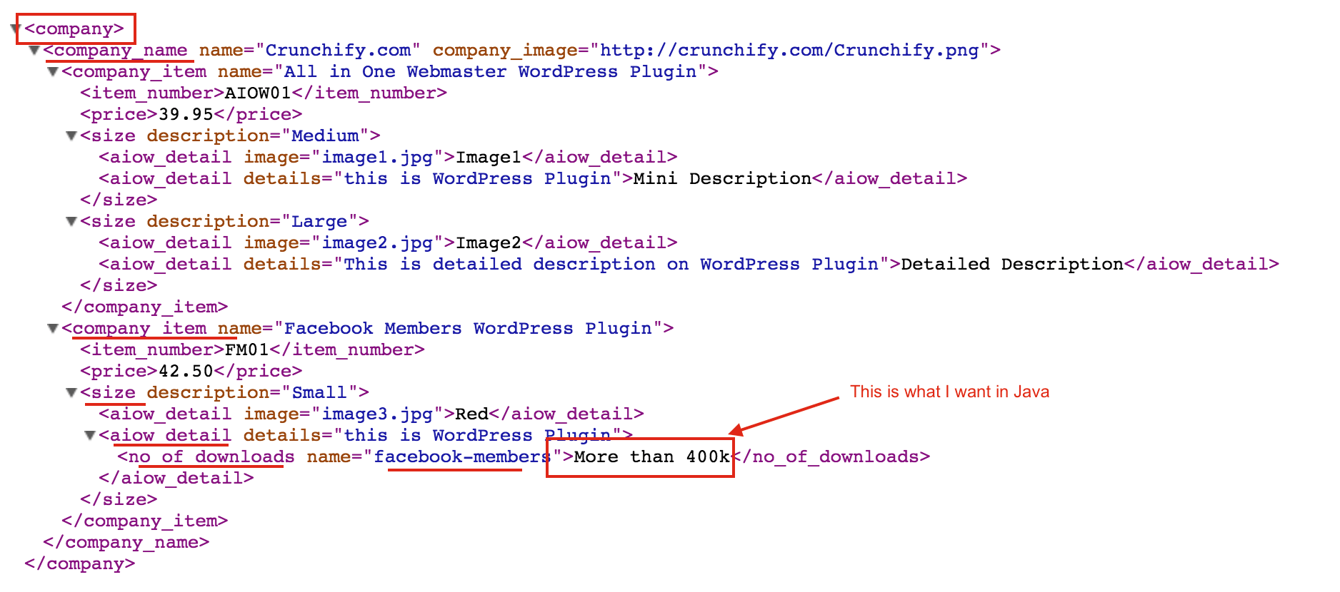
XPath

Slide 19
XPath
Язык запросов, разработанный для поиска информации в XML-документах. Например, простой запрос на языке Xpath для поиска документе названия всех книг, автором которых является Нил Стивенсон (Neal Stephenson), выглядит примерно так:
//book[author="Neal Stephenson"]/title

Slide 20
XPath
XPath-выражения написать значительно проще, чем подробный код для навигации на базе Document Object Model (DOM). Когда нужно извлечь информацию из XML-документа, самый быстрый и простой способ — это встроить выражения XPath в Java-программу.

Slide 21
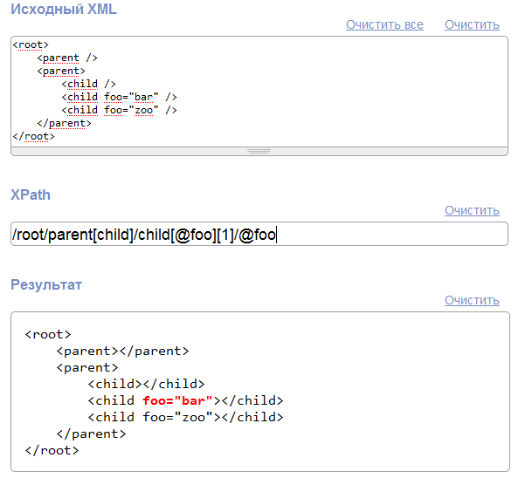

Slide 22
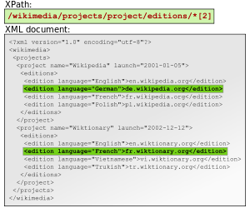

Slide 23
JAXB
JAXB, stands for Java Architecture for XML Binding, using JAXB annotation to convert Java object to / from XML file.
Marshalling – Convert a Java object into a XML file.
Unmarshalling – Convert XML content into a Java Object.

Slide 24
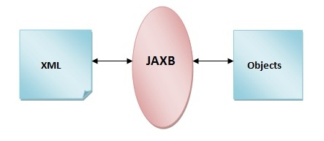
JAXB

Slide 25
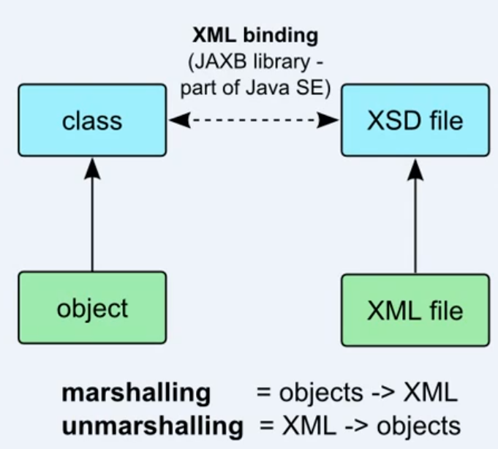

Slide 26
